Slide 1
Возрастные особенности детей дошкольного возраста.
Подготовила старший воспитатель:
Белова Ю.В.

Slide 2
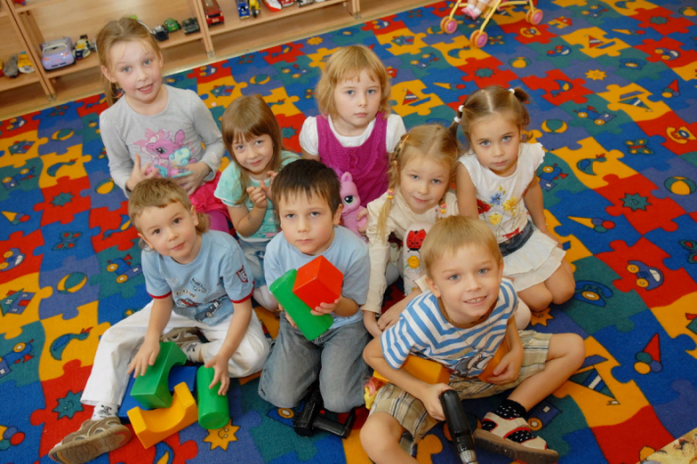
Цель :
Изучить возрастные особенности и стадии возрастного кризиса детей.
Задачи :
1) Дать характеристику возрастным особенностям;
2) Охарактеризовать стадии возрастного кризиса;
3) Дать рекомендации родителям и педагогам как вести себя в период кризиса ребенка.

Slide 3
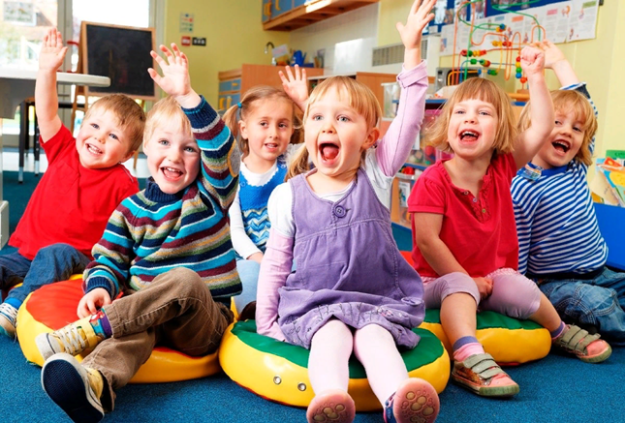
При участии взрослых, которые организуют, контролируют и оценивают поведение и деятельность ребенка происходит включение ребенка в социальные формы жизнедеятельности, в процессы познания и общения, в различные виды деятельности, включая игру и начальные формы труда. Взрослые, родители, воспитатели во многом определяют своеобразие и сложность психического развития дошкольника, поскольку они включают ребенка в разные сферы жизнедеятельности, корректируя процесс его развития.

Slide 4
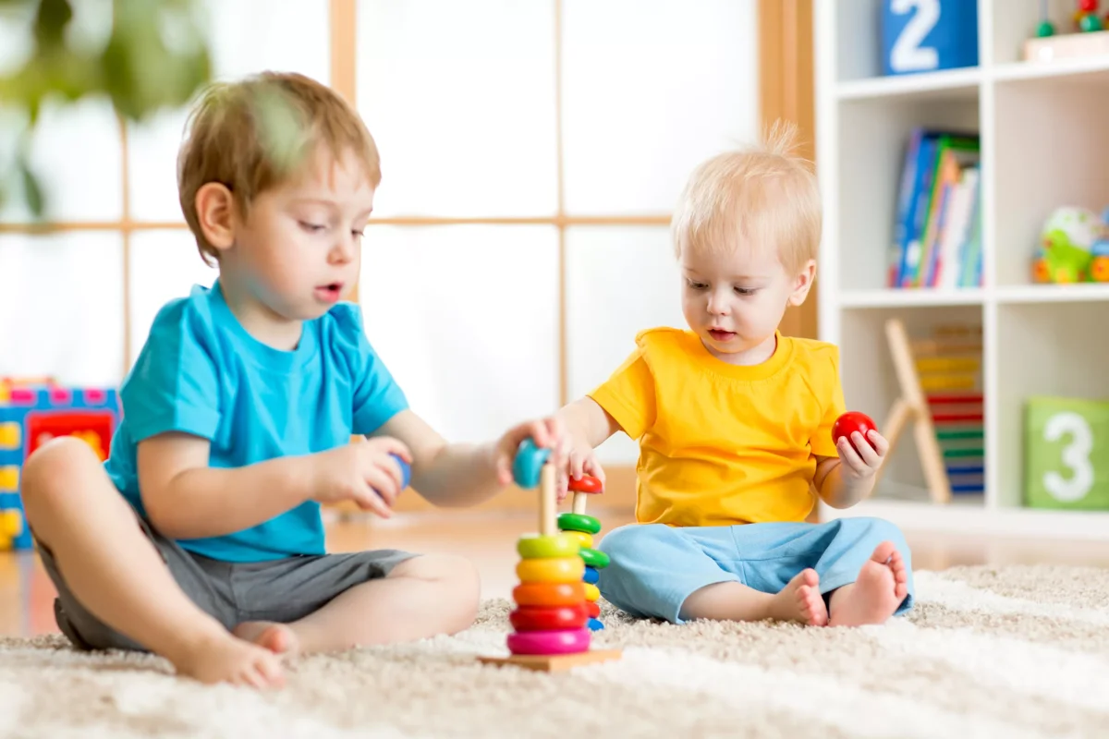
Возраст от 2 до 3 лет.
В ходе совместной с взрослыми предметной деятельности продолжает развиваться понимание речи. Интенсивно развивается активная речь детей. К концу третьего года жизни речь становится средством общения ребёнка со сверстниками. В этом возрасте у детей формируются новые виды деятельности: игра, рисование, конструирование.

Slide 5
Возраст от 3 до 4 лет.
В младшем дошкольном возрасте начинает развиваться воображение. Взаимоотношения детей: они скорее играют рядом, чем активно вступают во взаимодействие. Однако в этом возрасте наблюдаются устойчивые избирательные взаимоотношения. Конфликты между детьми возникают преимущественно по поводу игрушек. Положение ребёнка в группе сверстников во многом определяется мнением воспитателя.

Slide 6
Возраст от 4 до 5 лет.
Формируются навыки планирования последовательности действий.
Начинает развиваться образное мышление. Дошкольники могут строить по схеме, решать лабиринтные задачи.
Повышенная обидчивость представляет собой возрастной феномен.
Взаимоотношения со сверстниками характеризуются избирательностью, появляются постоянные партнёры по играм. В группах начинают выделяться лидеры.

Slide 7
Возраст от 5 до 6 лет.
В старшем дошкольном возрасте продолжает развиваться образное мышление. Продолжает совершенствоваться обобщение, что является основой словесно - логического мышления.
Развивается связная речь. Дети могут пересказывать, рассказывать по картинке, передавая не только главное, но и детали.
Восприятие в этом возрасте характеризуется анализом сложных форм объектов; развивается умение обобщать, причинное мышление, воображение, произвольное внимание, речь, образ Я.
Возраст от 6 до 7 лет .

Slide 8
Возраст от 6 до 7 лет .
Дети подготовительной к школе группы начинают осваивать сложные взаимодействия людей. Игровое пространство усложняется. Дети могут комментировать исполнение роли тем или иным участником игры.
В подготовительной группе завершается дошкольный возраст. Его основные достижения связаны с освоением мира вещей, как предметов человеческой культуры; освоением форм позитивного общения с людьми; формированием позиции школьника.
К концу дошкольного возраста ребёнок обладает высоким уровнем познавательного и личностного развития, что позволяет ему в дальнейшем успешно учиться в школе.

Slide 9
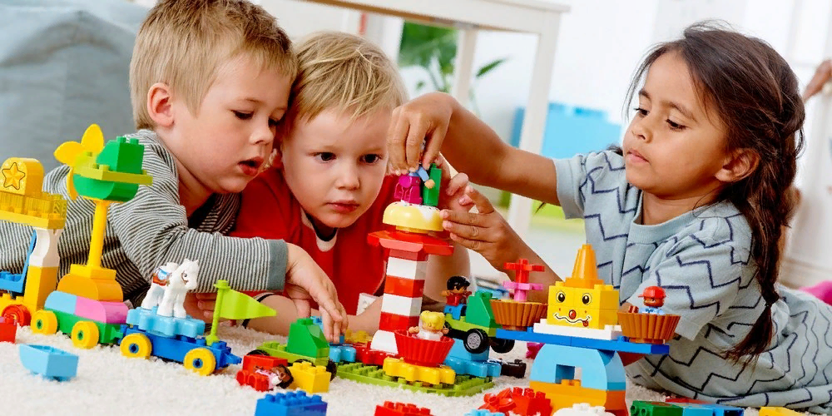
Рекомендации для развития детей раннего возраста:
-Стимулировать высказывания ребенка
-Развитие мелкой моторики рук для активизации речи (пальчиковые игры, рисование, лепка, игры с крупой и т.д)
-Соблюдение четкого режима дня
-Использование самообучающих игрушек (матрешки, вкладыши, пирамидки)
-Знакомить в играх с цветовым спектром, эталонами форм (основные геометрические фигуры).

Slide 10
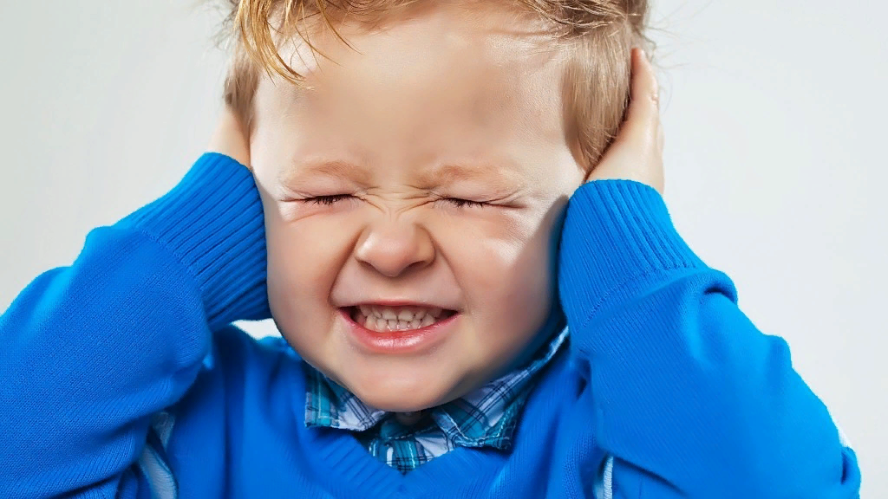
Возрастные кризисы детей.
Возрастные кризисы детей (от греч. krisis - переломный момент, исход) - проблемный период в развитии ребенка во время перехода от одного возрастного этапа к другому.
В такие периоды появляются новые потребности, меняется поведение ребенка .

Slide 11
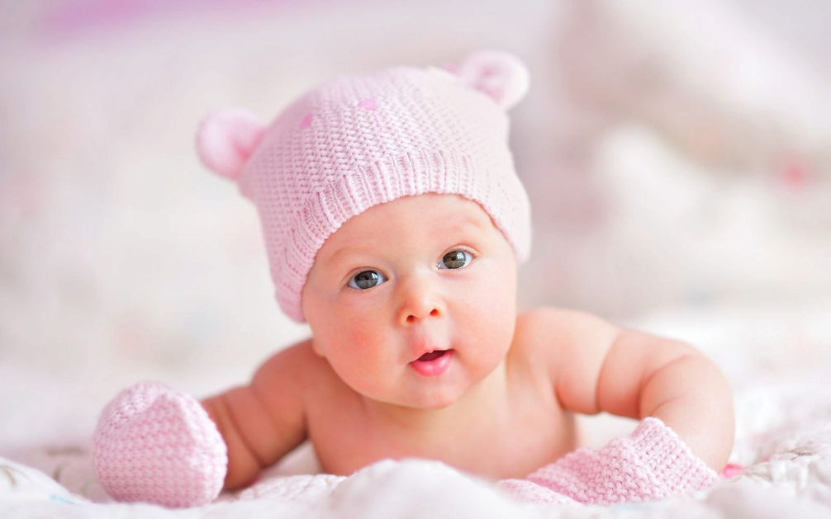
Кризис новорожденности.
Связан с резким изменением условий жизни. Ребенок из комфортных привычных условий жизни попадает в тяжелые (новое питание, дыхание). Адаптация ребенка к новым условиям жизни.

Slide 12
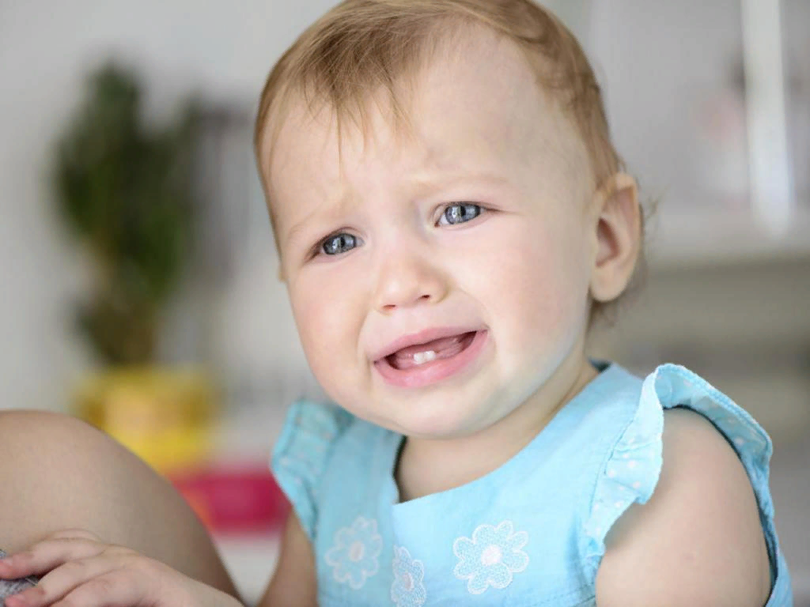
Кризис 1 года .
Связан с увеличением возможностей ребенка и появлением новых потребностей. Всплеск самостоятельности, появление аффективных реакций. Аффективные вспышки как реакция на непонимание со стороны взрослых. Главное приобретение переходного периода – своеобразная детская речь, называемая Л.С. Выготским автономной. Она значительно отличается от взрослой речи и по звуковой форме. Слова становятся многозначными и ситуативными.

Slide 13
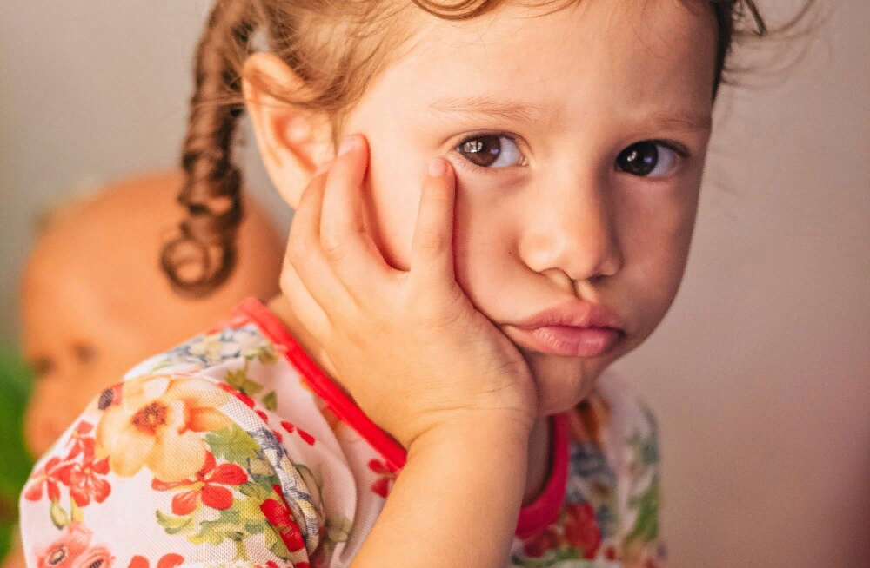
Кризис 3-х лет.
Рождается самооценка и самосознание ребенка.
На запреты взрослых все чаще отвечает протестом. Таким образом ребенок отстаивает свои права.
Ведущей деятельностью становится игра.
Проводится проверка границ дозволенного .
Ребенку становится важна успешность или неуспешность в делах и играх.
Бурно реагирует на оценку его дел и поступков, учится самостоятельно оценивать результаты своей деятельности.

Slide 14
Кризис 7-ми лет.
Начинает с негативизмом и иронией относится к своему «детскому» прошлому (одежда, игрушки, книги)
Эмоциональная закрытость
Подавленное настроение
Резкая смена настроения
Повышенная чувствительность к критике
Придумывание невероятных историй (иногда откровенный обман)
Кривляние, паясничание (чаще у мальчиков)

Slide 15
Заключение : Рассмотренные аспекты в ходе исследовательской работы доказывают, что существует много условий, которые оказывают влияние на адаптацию ребенка раннего возраста не только к дошкольному учреждению, но и к обществу в целом.

